Slide 1


Slide 2
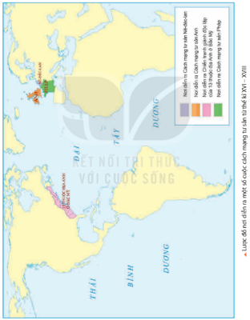
CHƯƠNG I. CHÂU ÂU VÀ BẮC MỸ TỪ NỬA SAU THẾ KỈ XVI ĐẾN THẾ KỈ XVIII
TIẾT 2: BÀI 1. CÁC CUỘC CÁCH MẠNG TƯ SẢN
Ở CHÂU ÂU VÀ BẮC MỸ

Slide 3

NỘI DUNG
BÀI 1. CÁC CUỘC CÁCH MẠNG TƯ SAN Ở CHÂU ÂU VÀ BẮC MỸ
Cách mạng tư sản Anh
Chiến tranh giành độc lập của 13 thuộc địa Anh ở Bắc mỹ
Cách mạng tư sản Pháp

Slide 4

Xác định được trên bản đồ địa điểm diễn ra chiến tranh giành độc lập 13 thuộc địa của Anh
01
CHIẾN TRANH GIÀNH ĐỘC LẬP CỦA 13 THUỘC ĐỊA ANH Ở BẮC MĨ
Trình bày được nguyên nhân, kết quả, ý nghĩa và tính chất chiến tranh giành độc lập của 13 thuộc địa Anh ở Bắc Mỹ
02
Nêu được một số đặc điểm chính của chiến tranh giành độc lập của 13 bang thuộc địa Anh ở Bắc Mĩ
03
Notes:
Bấm vào 1234

Slide 5
NỘI DUNG CHÍNH
1
2
Kết quả, ý nghĩa, tính chất và đặc điểm
Nguyên nhân

Slide 6
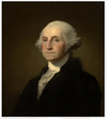
HOẠT ĐỘNG KHỞI ĐỘNG
BẠN CÓ ĐOÁN ĐƯỢC AI KHÔNG?
Tổng thống đầu tiên của nước Mĩ
G. Oa – sinh –tơn (1732-1799)

Slide 7

HOẠT ĐỘNG KHỞI ĐỘNG
Em biết gì về nhân vật G. Oa – sinh -tơn

Slide 8
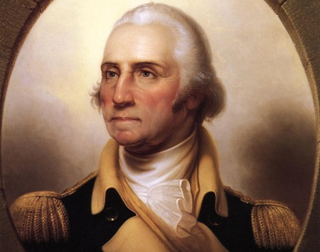
NỘI DUNG
G. Oa-sinh-tơn (1732 – 1799), sinh ra trong một gia đình chủ nô giàu có ở bang Viếc-gi-ni-a.
Ông đã từng là chỉ huy quân đội ở bang Viếc–gi-ni-a, tích cực đấu tranh chống chính sách của Anh.
Ông đã đóng góp rất nhiều bằng 3 công lao: ông đã chỉ huy quân đội lục địa để chống lại người Anh, ông cũng là chủ tịch của ủy Ban soạn thảo ra Bản Hiến Pháp, ông đã được bầu làm vị Tổng Thống đầu tiên của xứ Hoa Kỳ.

Slide 9
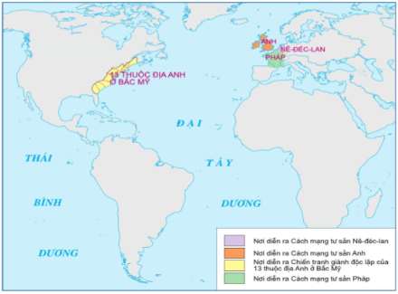
TIẾT 2: BÀI 1. CÁC CUỘC CÁCH MẠNG TƯ SẢN Ở CHÂU ÂU VÀ BẮC MỸ
II.CHIẾN TRANH GIÀNH ĐỘC LẬP CỦA 13 THUỘC ĐỊA ANH Ở BẮC MĨ
Em hãy xác định trên lược đồ 1.1 địa điểm diễn ra cuộc Chiến tranh giành độc lập của 13 thuộc địa Anh ở Bắc Mỹ

Slide 10
Nơi diễn ra cuộc chiến tranh giành độc lập của 13 thuộc địa Anh ở Bắc Mĩ

Slide 11
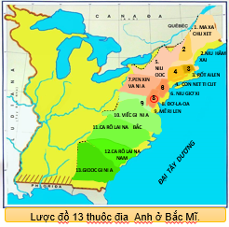
TIẾT 2:BÀI 1. CÁC CUỘC CÁCH MẠNG TƯ SẢN Ở CHÂU ÂU VÀ BẮC MỸ
II.CHIẾN TRANH GIÀNH ĐỘC LẬP CỦA 13 THUỘC ĐỊA ANH Ở BẮC MĨ
a. Nguyên nhân
- Sau khi Cô-lôm-bô tìm ra châu Mĩ, người Anh đến Bắc Mĩ ngày một nhiều.
- Đến thế kỉ XVIII, họ đã thiết lập 13 thuộc địa với số dân khoảng 1,5 triệu người.

Slide 12

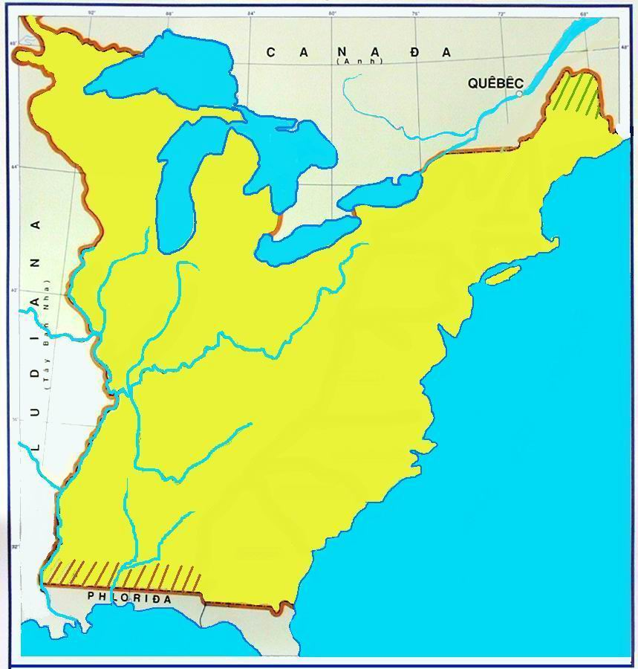

II.CHIẾN TRANH GIÀNH ĐỘC LẬP CỦA 13 THUỘC ĐỊA ANH Ở BẮC MĨ
a. Nguyên nhân
* Sâu xa
Tình hình kinh tế 13 bang thuộc địa phát triển như thế nào?
- Giữa thế kỉ XVIII , nền kinh tế TBCN ở 13 thuộc địa phát triển mạnh.
MA XA CHU XET
1
1.NIU HĂM XAI
NIU OOC
Với sự phát triển kinh tế của 13 thuộc địa, thực dân Anh có thái độ như thế nào?
3
2
- Thực dân Anh ra sức kìm hãm sự phát triển đó
PEN XIN VA NI A
2. RỐT AILEN
4
3. CON NET TI CUT
4. NIU GIƠ XI
6
5
5. ĐƠ LA OA
VIẾC GI NI A
6. MÊ RI LEN
CA RÔ LAI NA BẮC
Công.Trường thủ công
Nhà .máy đóng tàu
CA RÔ LAI NA NAM
Đồn điền
GIOOC GI A
Chăn nuôi
Lược đồ kinh tế của 13 thuộc địa Anh ở Bắc Mỹ
Notes:
Copyright © 2004 Doan Van Hung- Khoa Lich Su, Dai hoc QuyNhon

Slide 13
II.CHIẾN TRANH GIÀNH ĐỘC LẬP CỦA 13 THUỘC ĐỊA ANH Ở BẮC MĨ
a. Nguyên nhân
* Chính sách của TD Anh ở Bắc Mỹ:
Tại sao chính phủ
Anh lại kìm hãm
sự phát triển kinh
tế ở 13 thuộc địa?
Hậu quả của những
chính sách kìm hãm
đó?
Cấm lập nhà máy, xí nghiệp
Ban hành nhiều đạo luật
kìm hãm sự phát triển công
thương, hàng hải ở Bắc Mỹ
Kinh tế:
Cấm mở rộng khai khẩn
đất đai ở miền Tây
Chính trị:
Áp bức dân tộc, áp bức giai cấp
Notes:
Copyright © 2004 Doan Van Hung- Khoa Lich Su, Dai hoc QuyNhon

Slide 14
II.CHIẾN TRANH GIÀNH ĐỘC LẬP CỦA 13 THUỘC ĐỊA ANH Ở BẮC MĨ
a. Nguyên nhân
* Sâu xa
Thế kỉ XVIII kinh tế tư bản của 13 thuộc địa Bắc Mĩ phát triển
Thực dân Anh ra sức kìm hãm sự phát triển đó
Mâu thuẫn giữa thuộc địa với chính quốc ngày càng gay gắt
Yêu cầu đặt ra: Lật đổ thực dân Anh, giành độc lập, tạo điều kiện cho chủ nghĩa tư bản phát triển

Slide 15
II.CHIẾN TRANH GIÀNH ĐỘC LẬP CỦA 13 THUỘC ĐỊA ANH Ở BẮC MĨ
a. Nguyên nhân
* Trực tiếp
Ngày 16/12/1773, một nhóm người Bắc Mỹ tấn công các tàu chở chè của Anh tại cảng Bô-xtơn. Nghị viện Anh lập tức ra lệnh đóng cửa cảng Bô-xtơn và ban hành thêm các đạo luật ngăn cản sự phát triển của kinh tế thuộc địa.
Vậy nguyên nhân trực tiếp dẫn đến chiến tranh bùng nổ là gì?

Slide 16
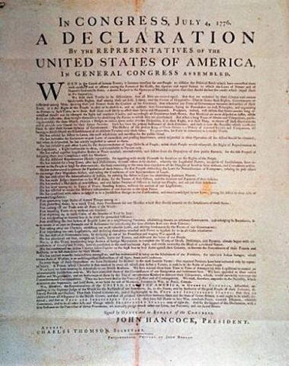
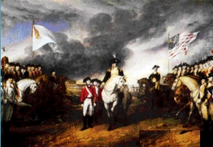
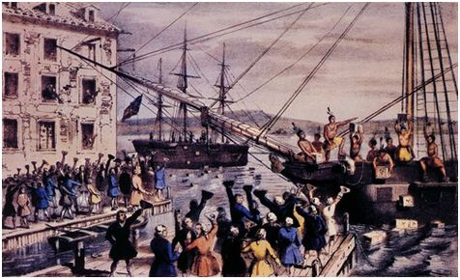
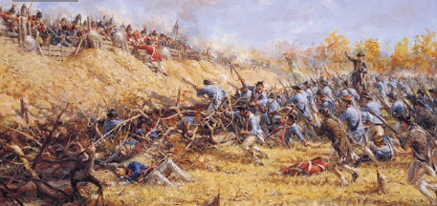
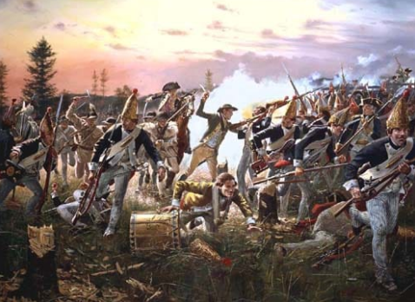
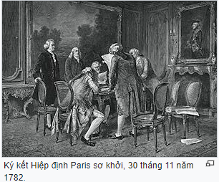
Sơ đồ những sự kiện chính trong chiến tranh giành độc lập của 13 bang thuộc địa của Bắc Mỹ
12/1773
4/7/1776
10/1781
Nhân dân cảng Bô-xtơn tấn công 3 tàu chè của Anh
Chiến thắng I- ooc-tao. Chiến tranh kết thúc
Tuyên ngôn độc lập được thông qua
Chiến thắng Xa-ra-tô-ga bước ngoặt của cuộc chiến tranh
Ký hòa ước Pa ri, Anh công nhận nền độc lập của 13 thuộc địa
Chiến tranh bùng nổ
4/1775
10/1777
9/1783
Notes:
Sự kiện 4/7/1776; 10/1777; 1783 giáo viên ấn vào tranh nó sẽ đi tới sile minh họa sau đó ấn mũi tên màu xanh ở trang minh họa nó sẽ quay lại trang nay (15) khi trình bày xong rồi ấn vào mũi tên nó sẽ đến sile 21 kết quả chiến tranh

Slide 17
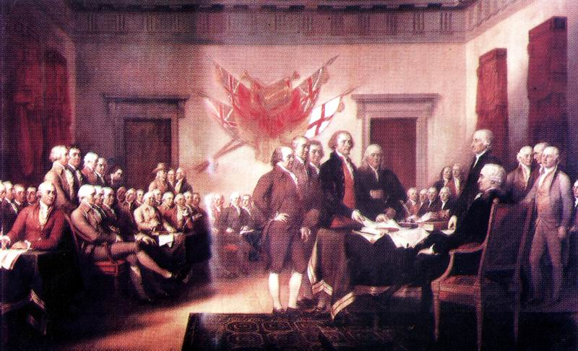
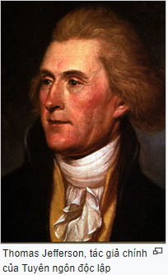
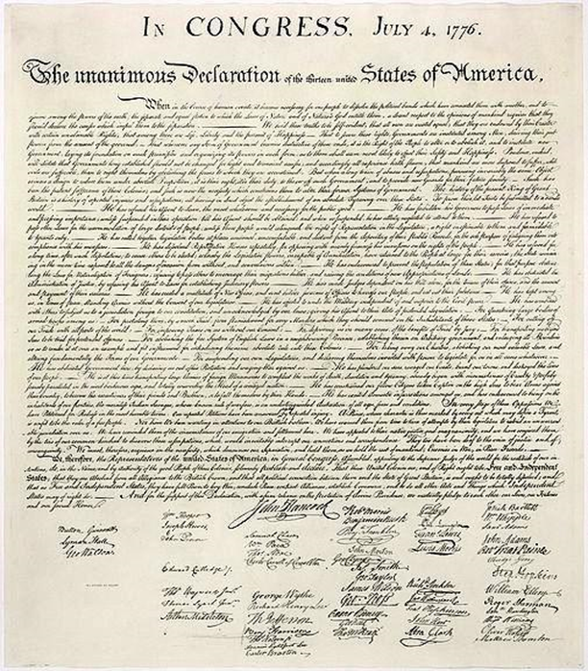
Thomas Jefferson
( 1743 – 1826 )
4-7-1776 Đại hội thông qua “ Tuyên ngôn độc lập ”
Jefferson sinh ra và lớn lên ở bang Virginia. Ông là người ham học hỏi, giản dị, tính tình ôn hòa, 6/1776 Ông được chỉ định soạn thảo bản Tuyên ngôn Độc lập. Sau đó là thành viên viện dân biểu, rồi Thống đốc bang Virginia.

Slide 18
Tích cực: Lần đầu tiên các quyền con người và quyền công dân được chính thức công bố trước toàn thể nhân loại, lên án mạnh mẽ chế độ cai trị của nhà vua Anh, khẳng định quyền độc lập của các thuộc địa.
Những điểm tích cực và hạn chế của Tuyên ngôn Độc lập 1776?
Chúng tôi khẳng định một chân lý hiển nhiên rằng mọi người sinh ra đều bình đẳng, rằng tạo hóa đã ban cho họ những quyền tất yếu và bất khả xâm phạm, trong đó có quyền được sống, quyền được tự do và mưu cầu hạnh phúc. Rằng để đảm bảo cho những quyền lợi này, các chính phủ được lập ra trong nhân dân và có được quyền lực chính đáng trên cơ sở sự đồng ý của nhân dân, rằng bất cứ khi nào một thể chế chính quyền nào đó phá vỡ những mục tiêu này, thì nhân dân có quyền thay đổi hoặc loại bỏ chính quyền đó và lập nên một chính quyền mới, đặt trên nền tảng những nguyên tắc cũng như tổ chức thực thi quyền hành theo một thể chế sao cho có hiệu quả tốt nhất đối với an toàn và hạnh phúc của họ.
Mọi người sinh ra đều có quyền bình đẳng, quyền độc lập của các thuộc địa, quyền lực của người da trắng, quyền tư hữu tài sản, duy trì chế độ nô lệ, bóc lột công nhân
Hạn chế: không có điều khoản thủ tiêu chế độ nô lệ cùng việc bóc lột giai cấp công nhân và nhân dân lao động.
Bản Tuyên ngôn Độc lập Hoa Kỳ 4/7/1776

Slide 19
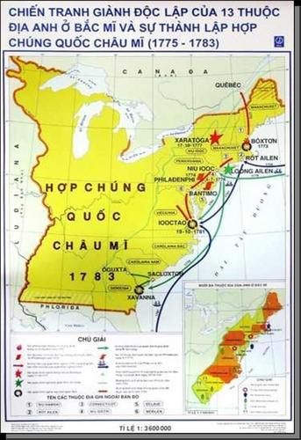
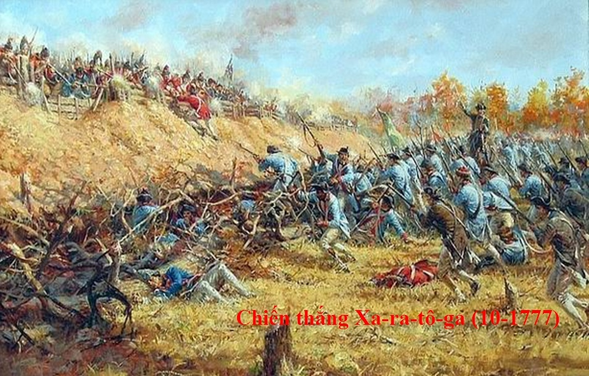
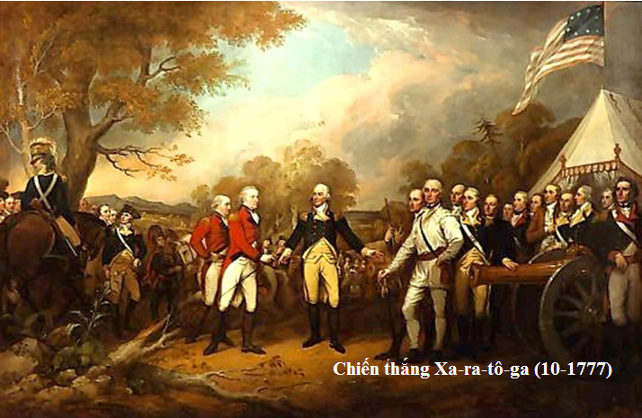
Chiến thắng Xa-ra-tô-ga
-10-1777, quân thuộc địa giành thắng lợi lớn ở Xa-ra-tô-ga

Slide 20
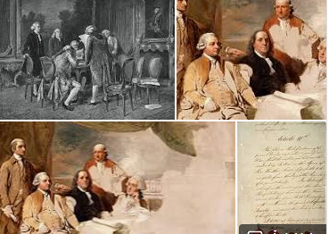
Hiệp định Paris được ký kết vào ngày 3 tháng 9 năm 1783 và được Quốc hội Hợp bang phê chuẩn ngày 14 tháng 1 năm 1784. Vua Vương Quốc Anh phê chuẩn vào ngày 9 tháng 4 năm 1784, chính thức kết thúc cuộc Chiến tranh giữa Vương quốc Anh và Hợp chúng quốc Mỹ

Slide 21
Hãy điền sự kiện vào mốc thời gian cho phù hợp
Sự kiện CHÈ BÔ-XTƠN thổi bùng lên ngọn lửa chiến tranh
Hợp chủng quốc Mỹ được thành lập
Chiến tranh kết thúc
9/1783
12/1773
4/1775
4/7/1776
10/1777
10/1781
Chiến tranh bùng nổ
Chiến thắng Xa –ra-tô-ga
Ký hòa ước Pa ri công nhân nền độc lập của 13 thuộc địa

Slide 22
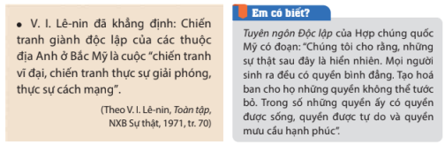
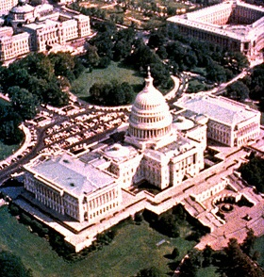
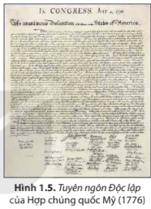

II CHIẾN TRANH GIÀNH ĐỘC LẬP CỦA 13 TUỘC ĐỊA ANH Ở BẮC MĨ
b, Kết quả, ý nghĩa, tính chất và đặc điểm chính
Thảo luận nhóm:
Em hãy trình bày kết quả, ý nghĩa, tính chất và đặc điểm của chiến tranh giành độc lập 13 bang của Anh ở Bắc Mỹ
Notes:
Bấm vào 1234

Slide 23
b, Kết quả, ý nghĩa, tính chất và đặc điểm chính
KẾT QUẢ
01
Lật đổ ách thống trị của thực dân Anh, thành lập hợp chủng quốc Mỹ
Ý NGHĨA
02
Mở đường cho chủ nghĩa tư bản phát triển ở Mỹ. Có ảnh hưởng lớn đến phong trào đấu tranh giảnh độc lập ở nhiều nước
CHIẾN TRANH GIÀNH ĐỘC LẬP 13 BANG THUÔC THỊA ANH Ở BẮC MỸ
03
TÍNH CHẤT
Là cuộc cách mạng tư sản
ĐẶC ĐIỂM
04
Lãnh đạo: tầng lớp chủ nô và tư sản
Hình thức: chiến tranh giải phóng dân tộc
Thể chế chính trị: Chế độ cộng hòa tổng thống

Slide 24

CÁCH MẠNG TƯ SẢN ANH
Đưa giai cấp tư sản lên nắm quyền
MỤC TIÊU
LÃNH ĐẠO
CÁCH MẠNG TƯ SẢN Mỹ
Lật đổ ách thống trị của TD Anh
Tầng lớp chủ nô và tư sản
NHIỆM VỤ
Mở đường cho CNTB phát triển
Ý NGHĨA
Notes:
Tổ chức cho HS thảo luận cặp đôi hoàn thành phiếu học tập

Slide 25
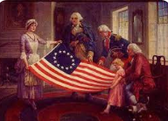
HOẠT ĐỘNG LUYỆN TẬP
Trả lời câu hỏi trắc nghiệm
Giải ô chữ

Slide 26


Vào thế kỉ 18, 13 bang ở Bắc Mĩ đã đấu tranh để thoát khỏi sự lệ thuộc vào nước nào?
A
B
Mĩ
Anh
C
D
Đức
Pháp

Slide 27
Ngày 4 – 7 – 1776, ở Bắc Mĩ diễn ra sự kiện nào ?
A
Sự kiện chè Box-tơn thổi bùng lên ngọn lửa chiến tranh
B
Hòa ước Véc-xai được kí kết
C
Bản Tuyên Ngôn độc lập của nước Mĩ được thông qua
Chiến thắng bước ngoặt Xa-ra-tô-ga
D

Slide 28
Cuộc chiến tranh giành độc lập của các thuộc địa Anh ở Bắc Mĩ mang tính chất là một cuộc
A
Chiến tranh nhằm lật đổ chế độ phong kiến
B
Cách mạng xã hội chủ nghĩa
C
Đấu tranh trên lĩnh vực văn hóa, tư tưởng
D
Cách mạng tư sản

Slide 29
Hạn chế của cuộc chiến tranh giành độc lập ở Bắc Mĩ là
A
Chưa xóa bỏ được chế độ phong kiến
B
Chưa giành được độc lập
C
Sau cách mạng nhà nước quân chủ lập hiến được thành lập
D
Chưa xóa bỏ được chế độ nô lệ

Slide 30
Cuộc chiến tranh giành độc lập của các thuộc địa Anh ở Bắc Mĩ không có ý nghĩa
A
Thành lập Hợp chúng quốc Hoa Kì
Cổ vũ phong trào đấu tranh giành độc lập ở Mĩ la tinh
B
C
Thúc đẩy sự phát triển của nền kinh tế TBCN ở Bắc Mĩ
Là cuộc cách mạng tư sản đầu tiên thời kì cận đại
D

Slide 31
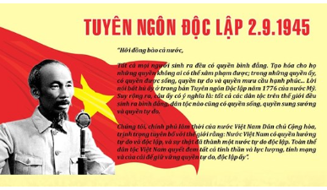
VẬN DỤNG

Slide 32

Chủ Tịch Hồ Chí Minh dẫn lời của Tuyên ngôn độc lập Nước Mĩ năm 1776 trong Tuyên ngôn độc lập của nước
Việt Nam dân chủ Cộng Hòa. Điều này có ý nghĩa như thế nảo?
“ Hỡi đồng bào cả nước: tất cả mọi người sinh ra đều có quyền bình đẳng tạo hóa cho họ những quyền không ai có thể xâm phạm được, trông rộng ra, câu ấy có ý nghĩa : Tất cả các dân tộc trên thế giới sinh ra đều bình đẳng, dân tộc nào cũng có quyền sống, quyền sung suớng và quyền tự do”…
(Trích trong Tuyên ngôn độc lập của nước Việt Nam dân chủ Cộng hòa2-9-1945)

Slide 33

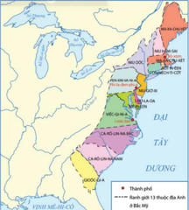

? Em biết gì về ý nghĩa các con số 13 (sọc ngang) và 50 (ngôi sao) trên quốc kỳ Mỹ.
Các ngôi sao đại diện cho mỗi tiểu bang của Mỹ và các sọc đại diện cho 13 bang thuộc địa của Anh tuyên bố độc lập khỏi vương quốc Anh

Slide 34
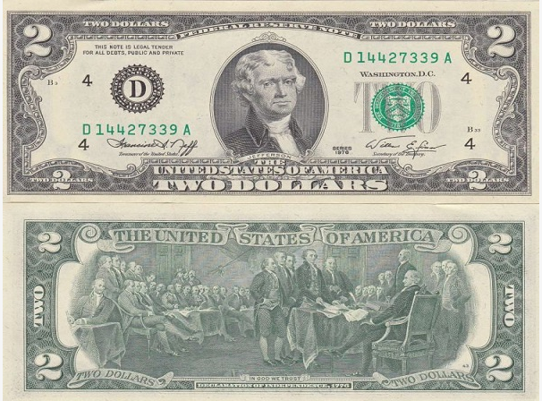
Thomas Jefferson
Mặt trước
Quan sát mặt trước, mặt sau của đồng 2 đô la Mỹ ̣ (USD) in hình ảnh của nhân vật nào, sự kiện nào trong chiến tranh giành độc lập 13 bang thuộc địa Anh ở Bắc Mỹ? Ý nghĩa của điều này là gì?
bức tranh Tuyên bố độc lập
Mặt sau
Notes:
Năm 1976, Bộ Tài chính Mỹ cho in lại Tờ 2 USD 1976 do nhu cầu tiết kiệm chi phí in ấn, đồng tiền này bắt đầu được gọi là Federal Reserve Note với hình Thomas Jefferson với hình mặt sau là hình bức tranh Tuyên bố độc lập của danh họa Trumbull .

Slide 35
HƯỚNG DẪN HỌC BÀI Ở NHÀ
Nội dung | Cách mạng tư sản Anh | Chiến tranh giành độc lập của 13 thuộc địa Anh ở Bắc Mỹ
Nguyên nhân
Lãnh đạo
Kết quả
Ý nghĩa
Tính chất
Hình thức

Slide 36
HƯỚNG DẪN HỌC BÀI Ở NHÀ
-Xác định được trên bản đồ thế giới địa điểm diễn ra Cách mạng tư sản Pháp cuối thế kỉ XVIII.
-Trình bày được nguyên nhân, kết quả, ý nghĩa, tính chất của Cách mạng tư sản Pháp cuối thế kỉ XVIII.
-Nêu được một số đặc điểm chính của Cách mạng tư sản Pháp cuối thế kỉ XVIII.

